Slide 1
Khởi động

Slide 2
Các đơn vị đo thể tích được viết theo thứ tự từ bé đến lớn là:
A. cm³ ; m³ ; dm³.
B. m³ ; dm³ ; cm³.
C. cm³ ; dm³ ; m³.
D. cm² ; dm² ; m².

Slide 3
1m³ = ……..dm³
A. 10
B. 1000
C. 100
C. 10000

Slide 4
3 kích thước của hình hộp chữ nhật là:
A. Chiều dài, chiều rộng, chiều cao
B. Chiều dài, chiều rộng, bán kính
C. Đáy lớn, đáy bé, chiều cao
D. Tâm, bán kính, đường kính
Notes:
Kích vào người bố để quay lại slide 5

Slide 5
Thể tích của hình hộp chữ nhật

Slide 6
YÊU CẦU CẦN ĐẠT
Có biểu tượng về thể tích hình hộp chữ nhật
Biết công thức và cách tính thể tích hình hộp chữ nhật
Vận dụng công thức để giải một số bài tập có liên quan

Slide 7
Khám phá

Slide 9
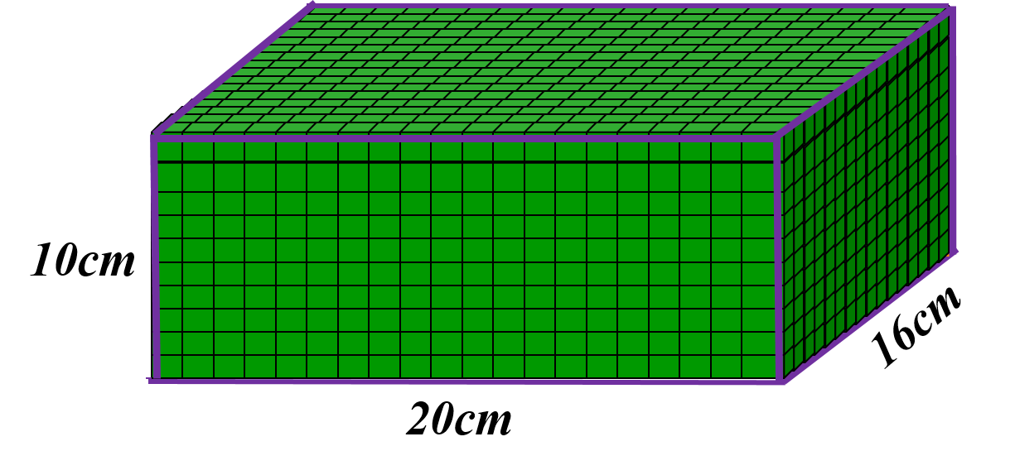
10 cm
16 cm
20 cm
Thể tích
hình hộp chữ nhật
3200 hình lập phương
1cm³ hay 3200cm³
=
Vậy thể tích hình hộp chữ nhật đã cho là:
20 x 16 x 10 = 3200 (cm³)

Slide 10
Thể tích hình hộp chữ nhật là:
20 x 16 x 10 = 3200 (cm³)
Chiều cao
10 cm
16 cm
Chiều dài
x
Chiều rộng
x
Chiều cao
Thể tích
=
20 cm
Chiều rộng
Chiều dài
Muốn tính thể tích hình hộp chữ nhật ta lấy chiều dài nhân với chiều rộng rồi nhân với chiều cao (cùng một đơn vị đo).

Slide 11
V = a x b x c
c
V: thể tích hình hộp chữ nhật
a: chiều dài
b: chiều rộng
c: chiều cao
b
b
a
Muốn tính thể tích hình hộp chữ nhật ta lấy chiều dài nhân với chiều rộng rồi nhân với chiều cao (cùng một đơn vị đo).

Slide 12
Thực hành

Slide 13
Bài 1: Tính thể tích hình hộp chữ nhật có chiều dài a, chiều rộng b, chiều cao c:
a) a = 5 cm; b = 4 cm; c = 9 cm
b) a = 1,5 m; b = 1,1 cm; c = 0,5 cm
c) a = $\frac{1}{5}$ dm; b = $\frac{1}{3}$ cm; c = $\frac{1}{10}$ cm

Slide 14
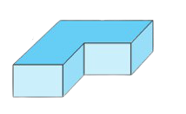
Bài 2: Tính thể tích của khối gỗ có dạng như­ hình sau:
15cm
12cm
5cm
6cm
8cm

Slide 15
Cách 1:
7cm
15cm
12cm
(2)
5cm
5cm
(1)
6cm
8cm
8cm
Cách 2:
15cm
6cm
(1)
12cm
6cm
5cm
5cm
(2)
6cm
8cm

Slide 16
Bài 3: Tính thể tích hòn đá trong bể nước theo hình dưới đây:
Bể ban đầu
Bể có hòn đá
7cm
5cm
5cm
10cm
10cm
10cm
10cm
Phần nước dâng lên trong bể
chính là thể tích của hòn đá.

Slide 17
Vận dụng

Slide 18
1
2
Nêu công thức tính thể tích hình hộp chữ nhật.
Tính thể tích hình hộp chữ nhật, biết a = 3 cm; b = 4 cm; c = 5 cm
V = a x b x c
V = 3 x 4 x 5 = 60 (cm³)
3
Một viên kẹo dâu tây ngọt ngào dành tặng bạn
Notes:
GV để HS chọn số của viên kẹo yêu thích bất kỳ.
Bấm vào Mỗi viên kẹo sẽ xuất hiện ra 1 câu hỏi và HS trả lời nhanh,
Trả lời xong giáo viên BẤM VÀO CÂU HỎI đó sẽ xuất hiện kết quả

Slide 19
YÊU CẦU CẦN ĐẠT
Có biểu tượng về thể tích hình hộp chữ nhật
Biết công thức và cách tính thể tích hình hộp chữ nhật
Vận dụng công thức để giải một số bài tập có liên quan

Slide 20
Dặn dò
Ôn công thức tính thể tích hình hộp chữ nhật.
Chuẩn bị bài sau: “Thể tích hình lập phương”.

